Slide 1
Caracterizando a Atividade de Code Review no GitHub

Slide 2
Sistema
O presente sistema coleta dados de repositórios GitHub e analisa os code reviews, assim como os dados das merges presentes.

Slide 3
Hipóteses
RQ01: Qual a relação entre o tamanho dos PRs e o feedback final das revisões?
Hipótese: Espera-se que PRs menores tenham maior chance de serem merged, pois são mais fáceis de revisar.
RQ02: Qual a relação entre o tempo de análise dos PRs e o feedback final das revisões?
Hipótese: Espera-se que PRs com tempo de análise menor tenham maior chance de serem merged.

Slide 4
Hipóteses
RQ03: Qual a relação entre a descrição dos PRs e o feedback final das revisões?
Hipótese: Espera-se que PRs com descrições mais detalhadas tenham maior chance de serem merged.
RQ04: Qual a relação entre as interações nos PRs e o feedback final das revisões?
Hipótese: Espera-se que PRs com mais interações tenham maior chance de serem merged.

Slide 5
Hipóteses
RQ05: Qual a relação entre o tamanho dos PRs e o número de revisões realizadas?
Hipótese: Espera-se que PRs maiores requerem mais revisões.
RQ06: Qual a relação entre o tempo de análise dos PRs e o número de revisões realizadas?
Hipótese: Espera-se que PRs com mais tempo de análise tenham mais revisões.

Slide 6
Hipóteses
RQ07: Qual a relação entre a descrição dos PRs e o número de revisões realizadas?
Hipótese: Espera-se que PRs com descrições mais detalhadas tenham menos revisões.
RQ08: Qual a relação entre as interações nos PRs e o número de revisões realizadas?
Hipótese: Espera-se que PRs com mais interações tenham mais revisões.

Slide 7
Discussão das hipóteses
RQ1: É possível que PRs maiores tenham conteúdo de maior importância, levando à maior taxa de merge

Slide 8
Dados coletados
Tamanho: número de arquivos alterados + total de linhas adicionadas e removidas
Tempo de Análise: intervalo entre a criação do PR e a última atividade (fechamento ou merge)
Descrição: número de caracteres do corpo de descrição do PR

Slide 9
Dados coletados
Interações: número de participantes + número de comentários
Status do PR: binário (MERGED = 1, CLOSED = 0)
Número de Revisões: total de revisões realizadas

Slide 10
Resultado: Tamanho do PR (Arquivos + Linhas)
Média: 30.34
Mediana: 2.08
Desvio Padrão: 456.27

Slide 11
Resultado: Tempo de análise (horas)
Média: 924.95
Mediana: 46.32
Desvio Padrão: 3814.34

Slide 12
Resultado: Descrição (caracteres)
Média: 330.65
Mediana: 330.00
Desvio Padrão: 117.49

Slide 13
Resultado: Iterações
Média: 5.70
Mediana: 4.00
Desvio Padrão: 12.45

Slide 14
Resultado: Status do PR (Merged=1, Closed=0)
Média: 0,78
Mediana: 1
Desvio padrão: 0.42

Slide 15
Resultado: Número de revisões
Média: 2.51
Mediana: 1
Desvio padrão: 4.01

Slide 16
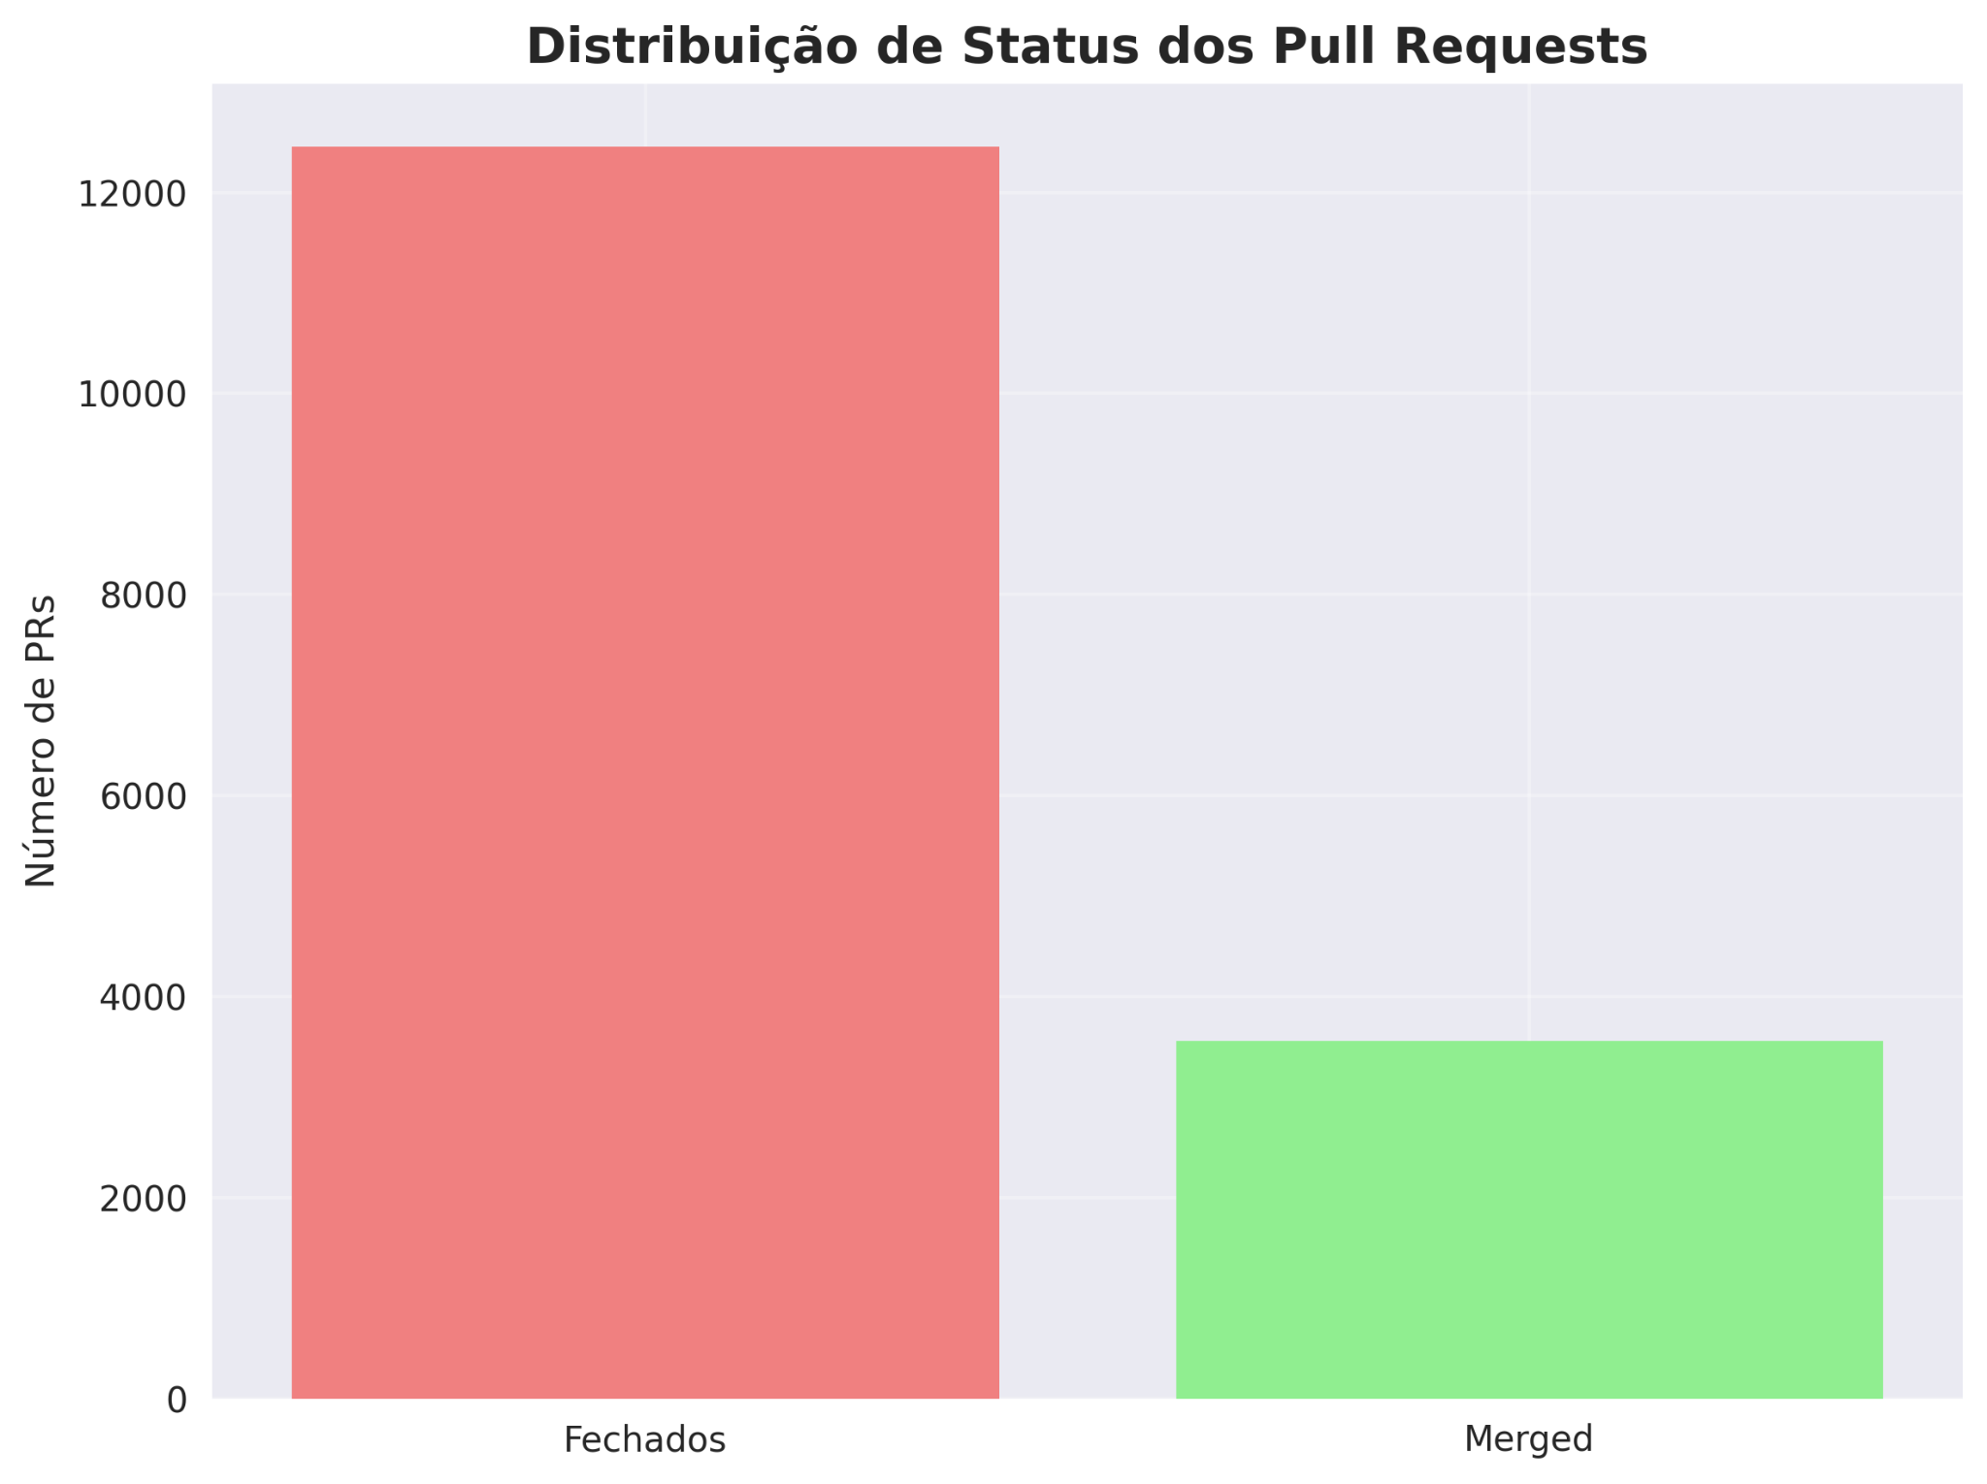

Slide 17
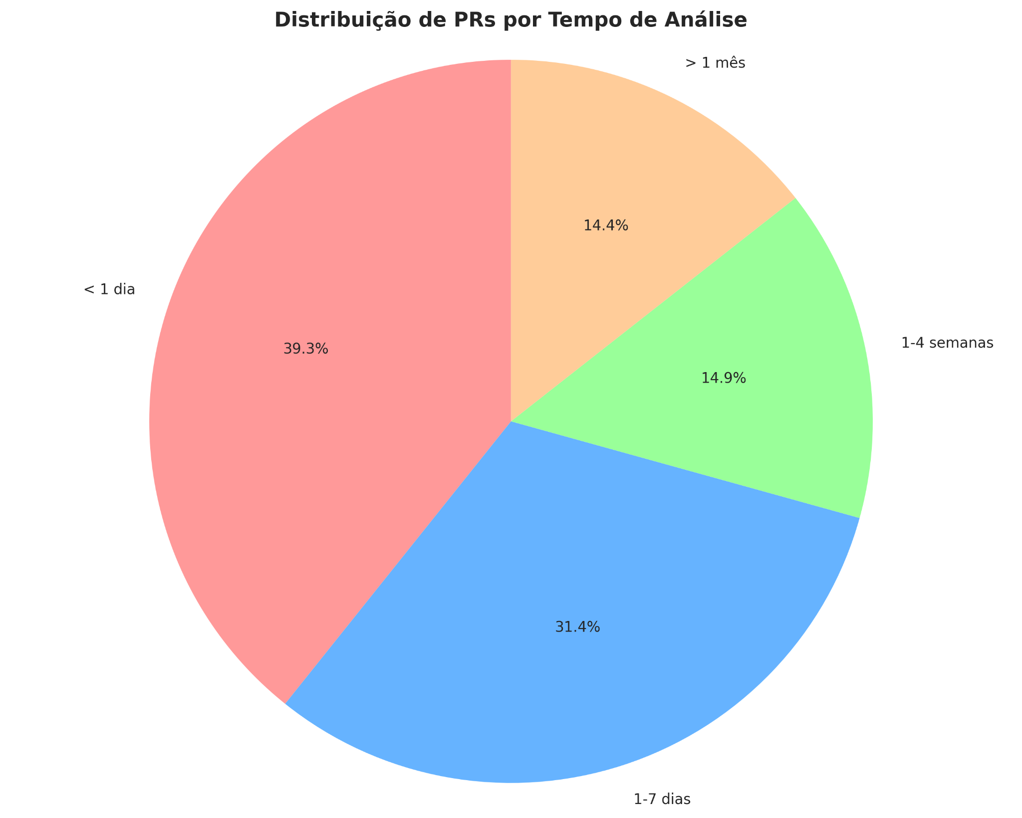

Slide 18
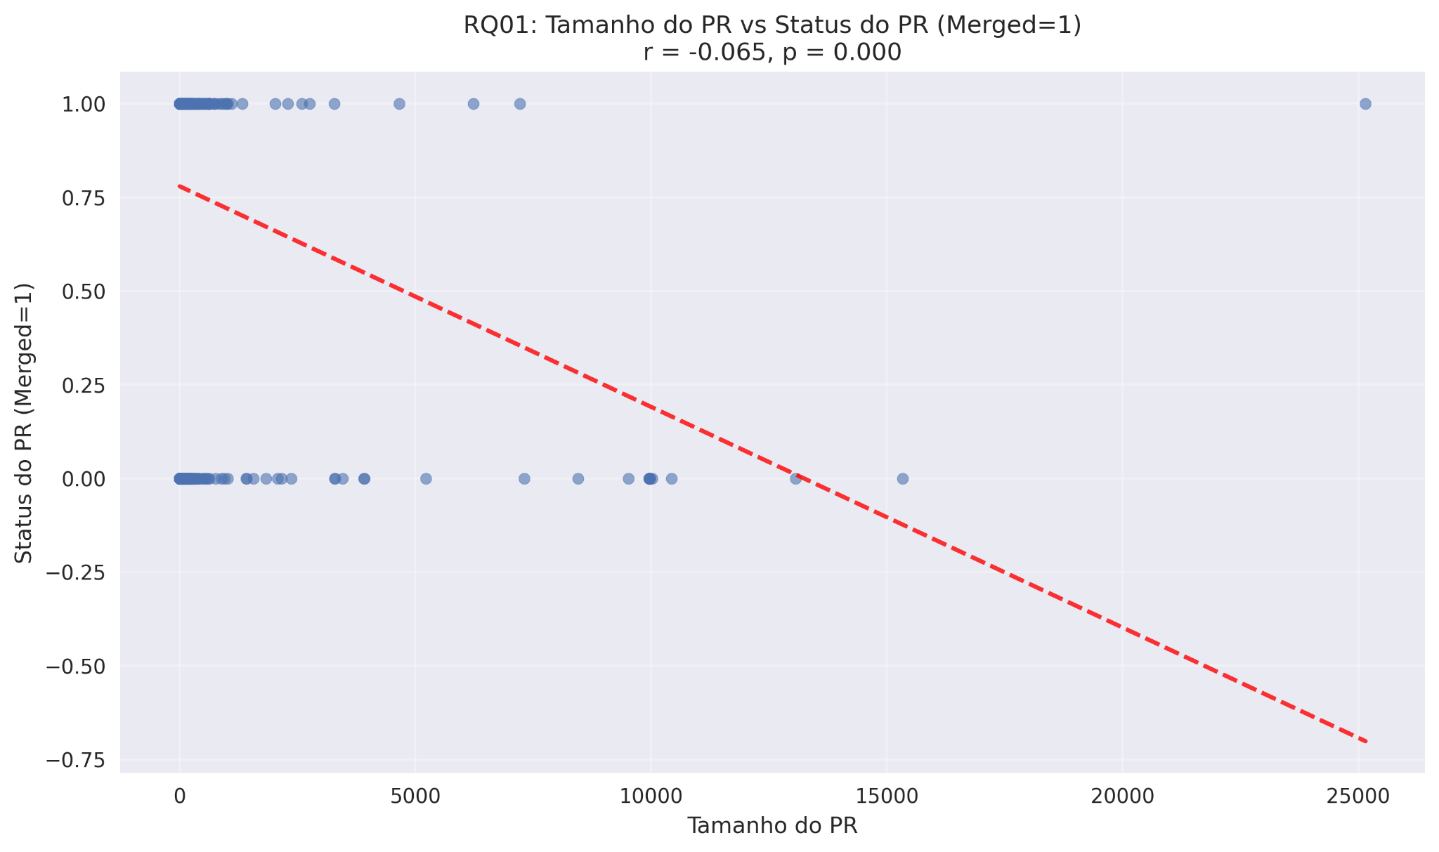

Slide 19
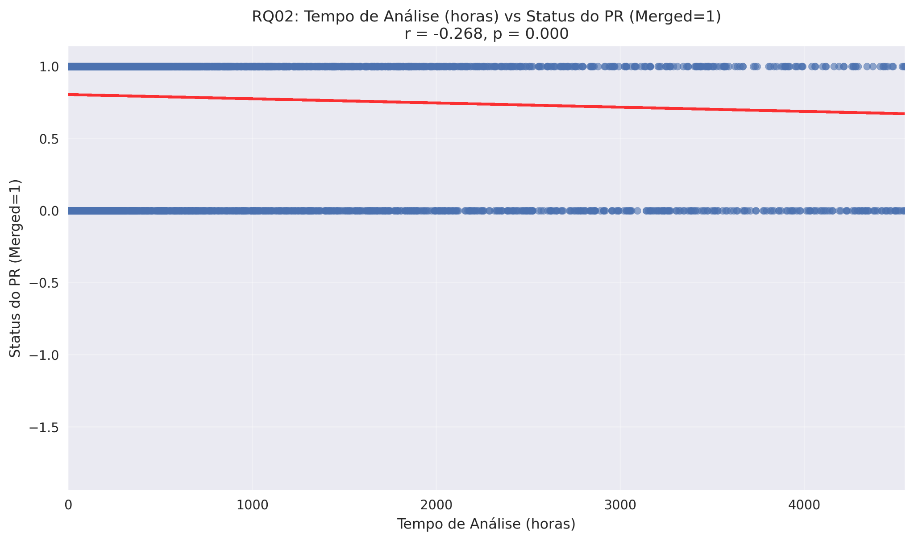

Slide 20
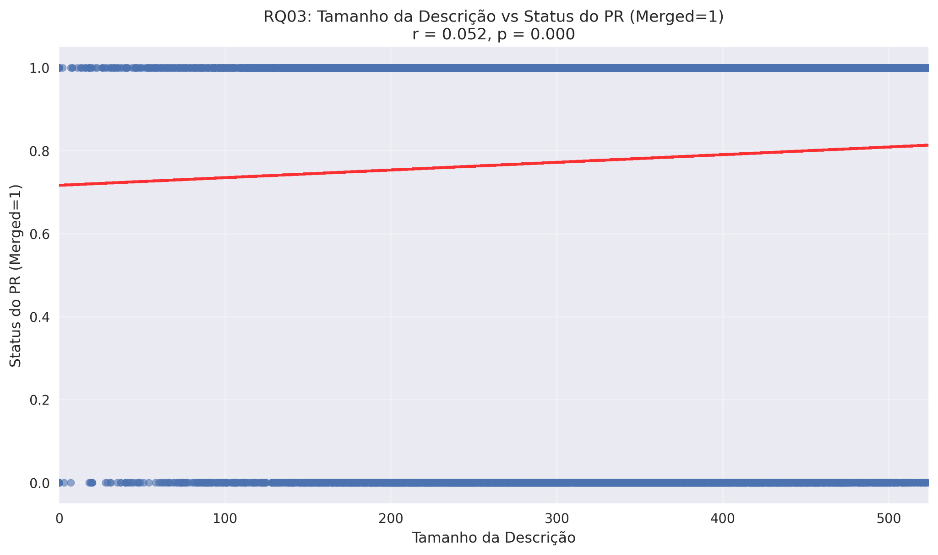

Slide 21
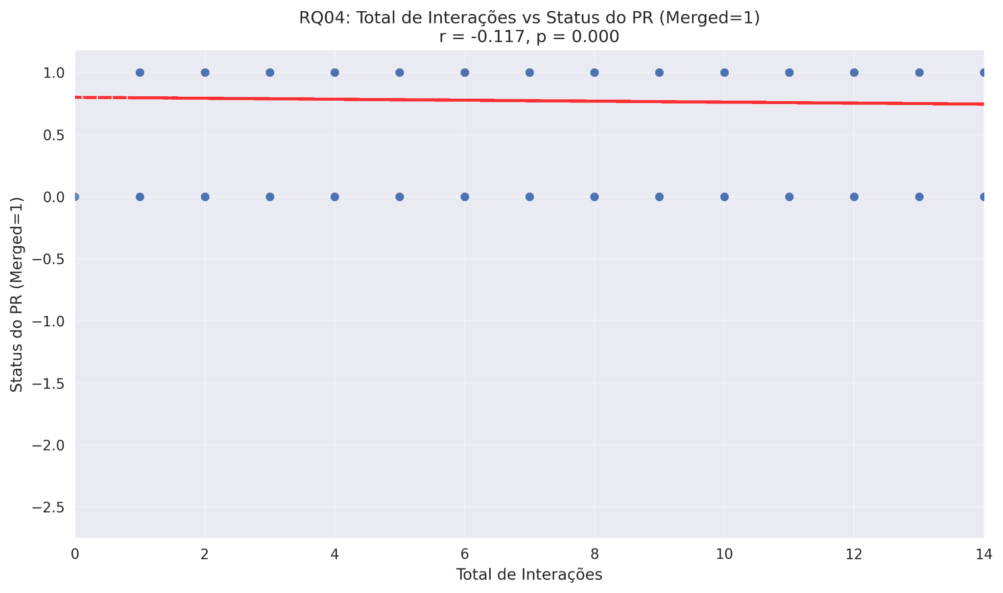

Slide 22
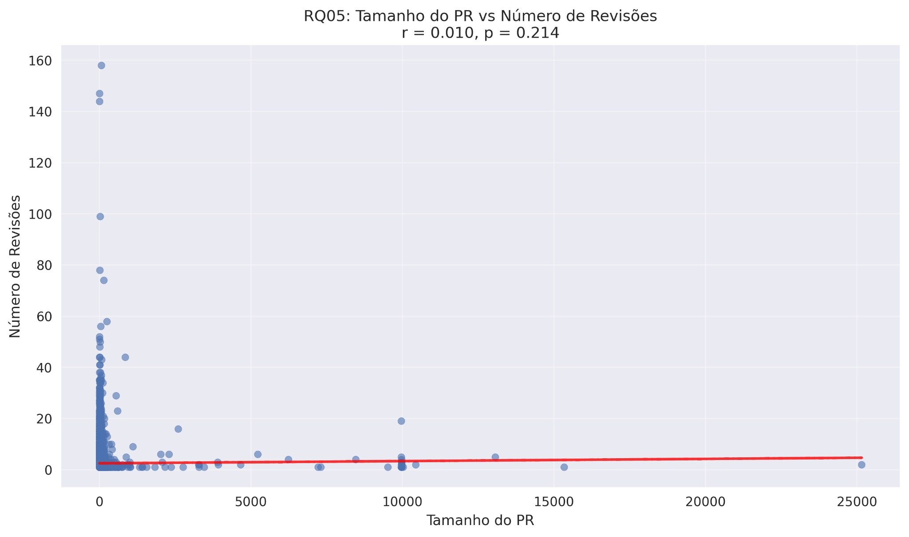
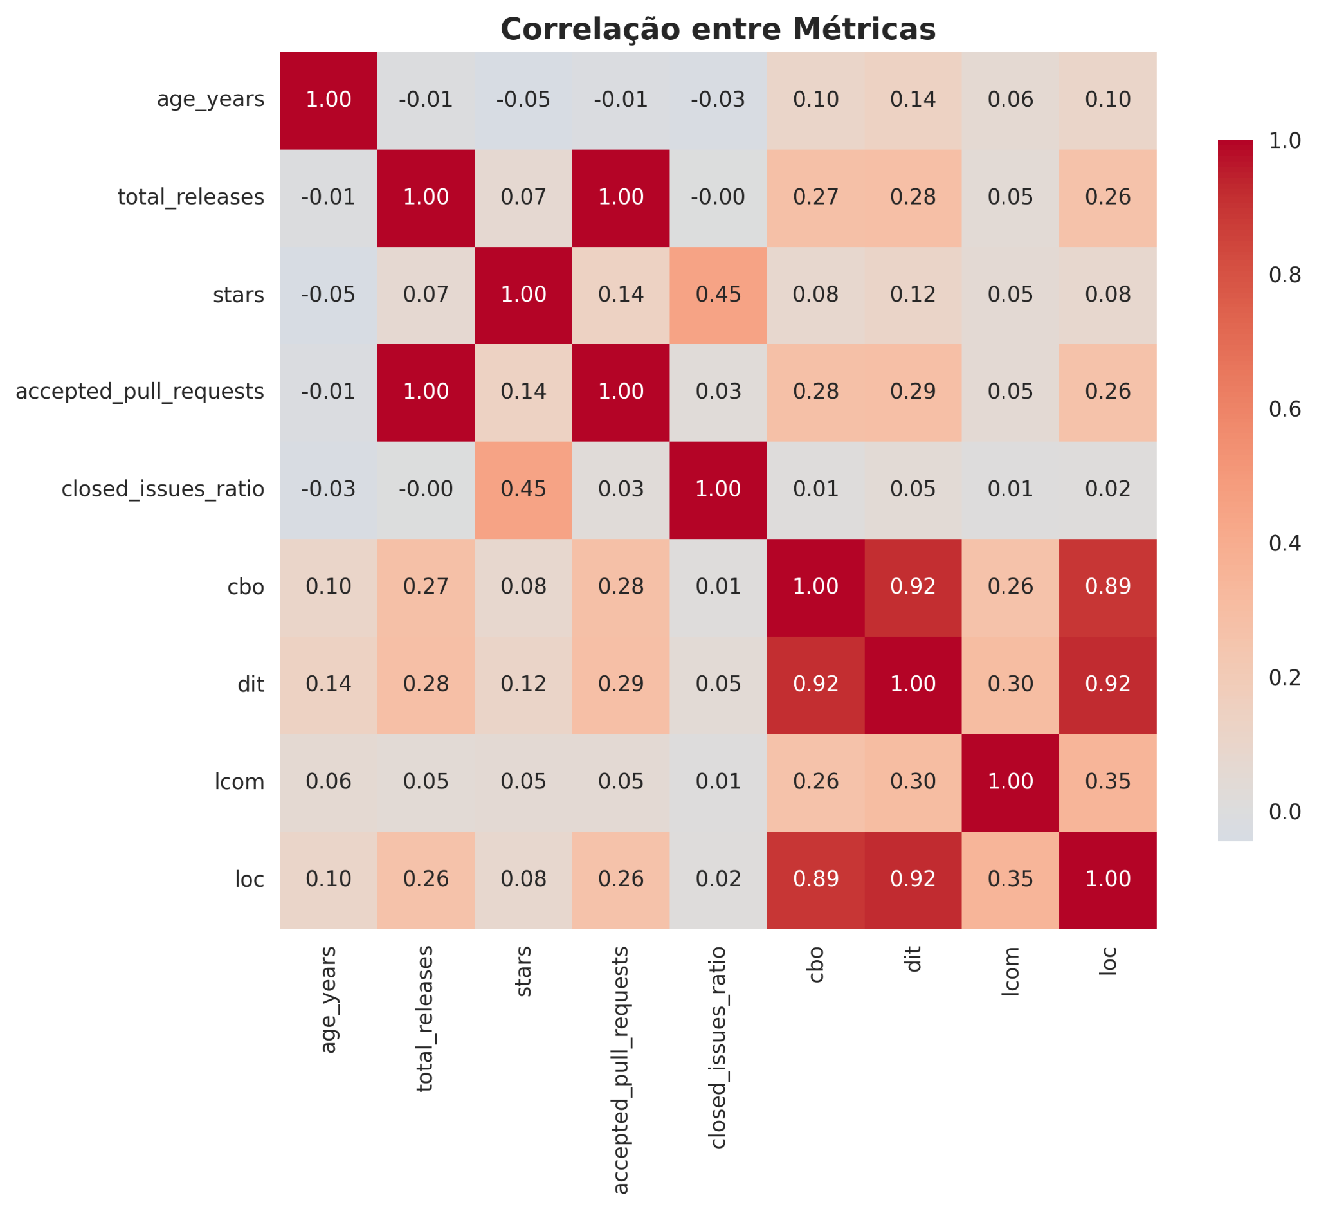

Slide 23
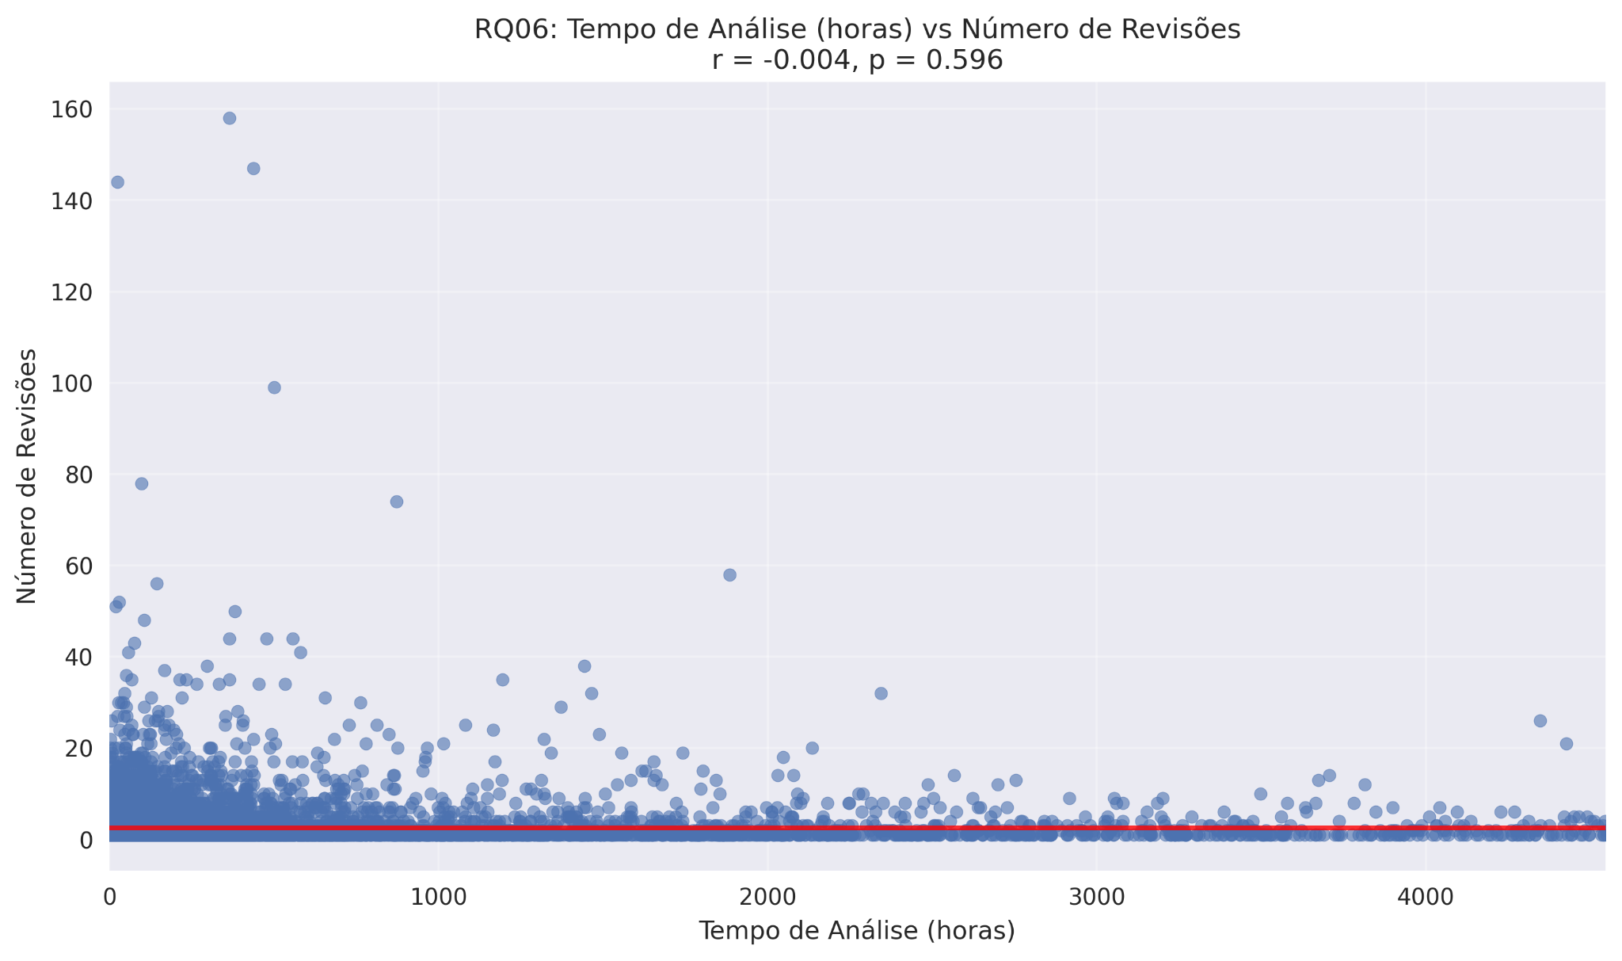

Slide 24
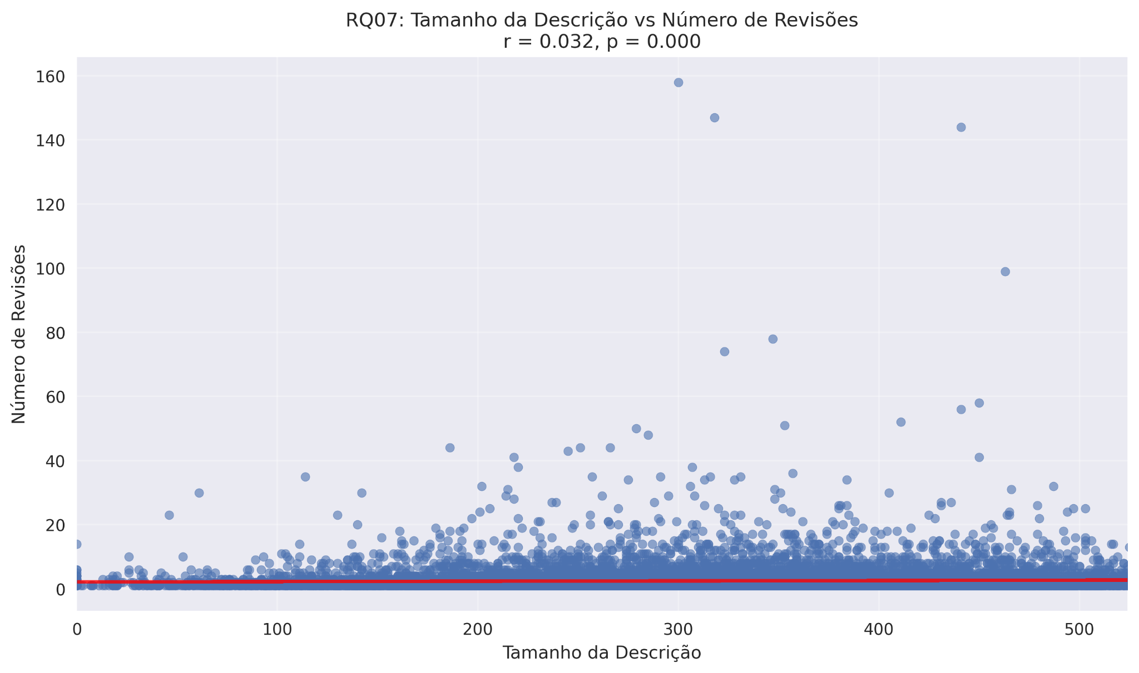

Slide 25
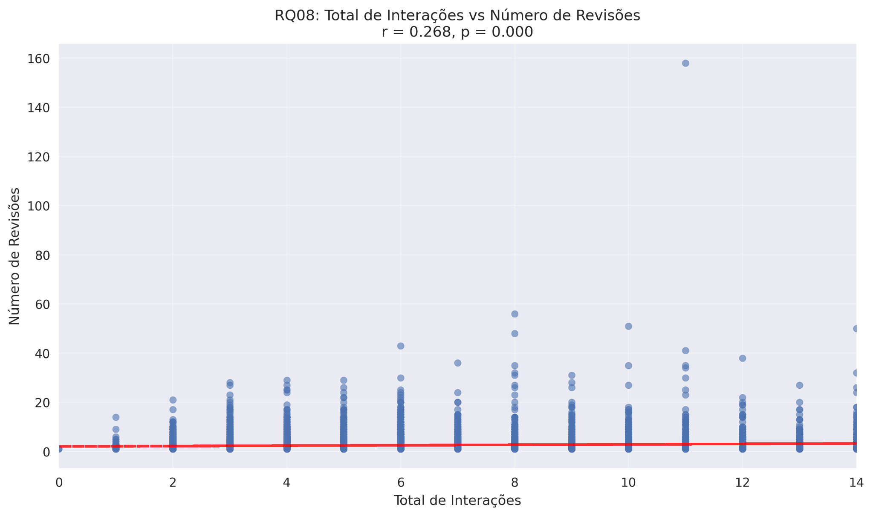

Slide 26
